Slide 1



Igreja batista da vitoria

Slide 2
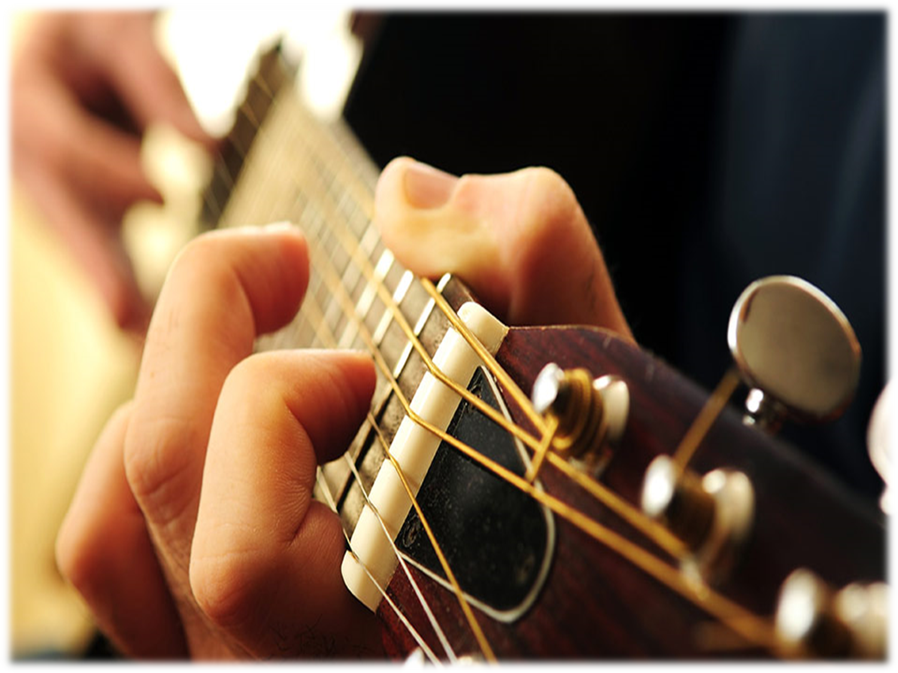


Slide 3


Slide 4
Boas Vindas e Comunicações

Slide 5
RECITATIVO BÍBLICO
Porque Deus amou o mundo de tal maneira que deu o seu Filho unigênito, para que todo aquele que nele crê não pereça, mas tenha a vida eterna.
João 3: 16

Slide 6

PARTICIPAÇÕES MUSICAIS

Slide 7
z
DIRIGENTE- No princípio era o Verbo, e o Verbo estava com Deus, e o Verbo era Deus.
João 1:1
LEITURA BÍBLICA. João 1 : 1 ao 11

Slide 8
IGREJA- Ele estava no princípio com Deus.
João 1: 2

Slide 9
DIRIGENTE- Todas as coisas foram feitas por ele, e sem ele nada do que foi feito se fez.
João 1: 3

Slide 10
IGREJA- Nele estava a vida, e a vida era a luz dos homens.
João 1: 4

Slide 11
DIRIGENTE- E a luz resplandece nas trevas, e as trevas não a compreenderam.
João 1: 5

Slide 12
MULHERES – Houve um homem enviado de Deus, cujo nome era João.
João 1: 6

Slide 13
HOMENS- Este veio para testemunho, para que testificasse da luz, para que todos cressem por ele.
João 1: 7

Slide 14
DIRIGENTE- Não era ele a luz, mas para que testificasse da luz.
João 1 :8

Slide 15
IGREJA- Ali estava a luz verdadeira, que ilumina a todo o homem que vem ao mundo.
João 1 :9

Slide 16
PASTORES- Estava no mundo, e o mundo foi feito por ele, e o mundo não o conheceu.
João 1: 10

Slide 17
TODOS – Veio para o que era seu, e os seus não o receberam.
João 1: 11

Slide 18


Slide 19
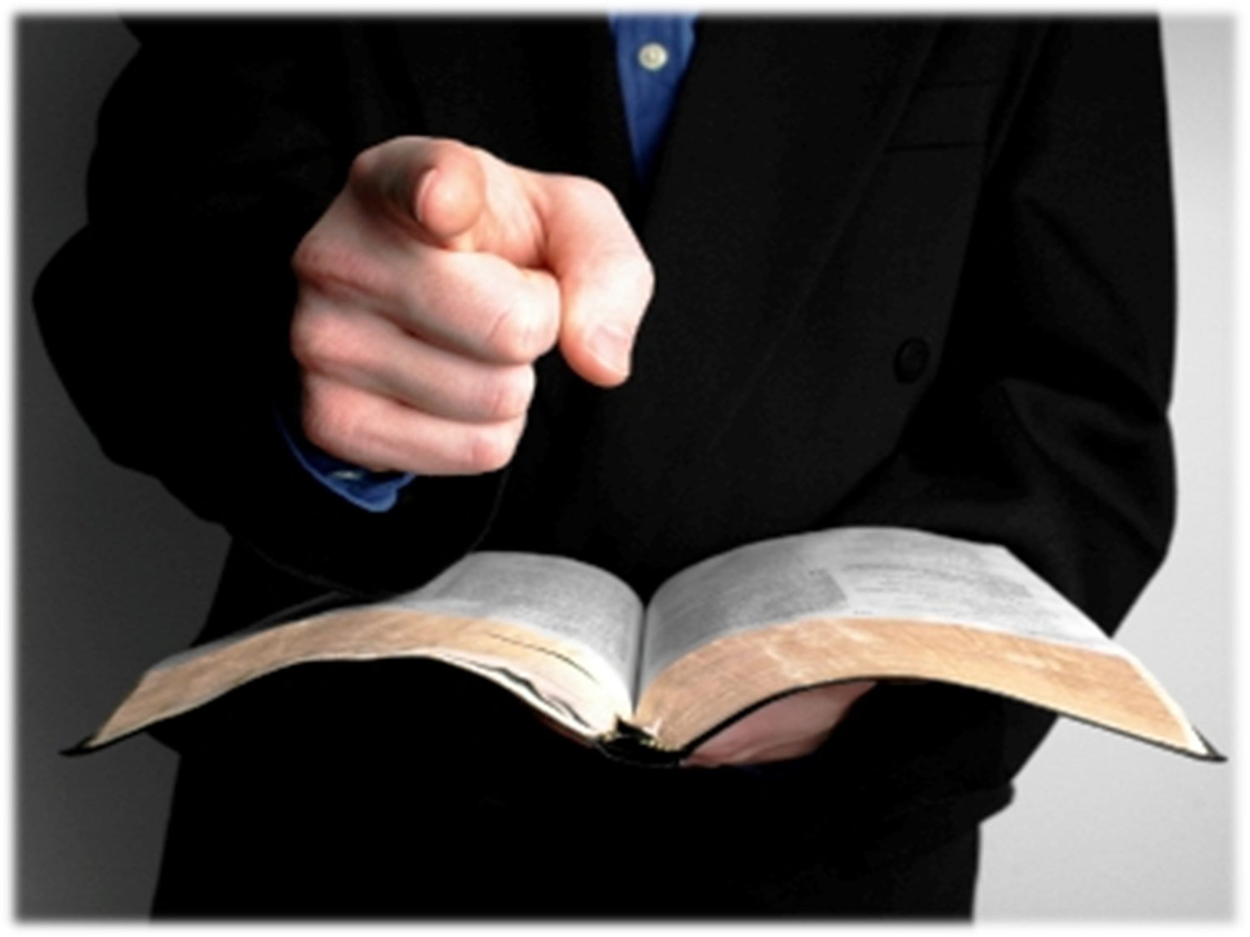
MENSAGEM BÍBLICA

Slide 20
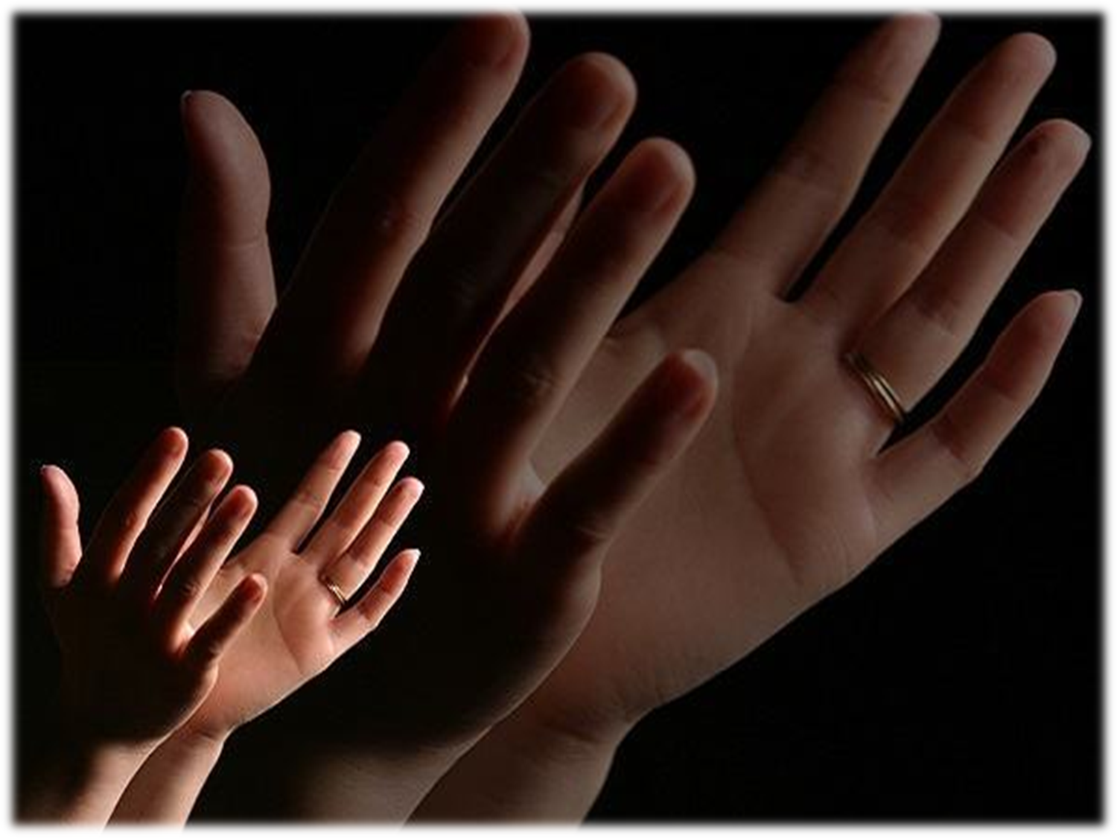
ORAÇÃO FINAL E BENÇÃO APOSTÓLICA

